Slide 1
Python Flask Tutorial: Full-Featured Web App Part 3
Flask

Slide 2
목차
Forms and User Input

Slide 3
3. Forms and User Input
Flask 폴더 │ ├── templates │ ├── about.html │ ├── home.html │ ├── layout.html
│ ├── login.html
│ ├── register.html ├── flaskblog.py ├── forms.py
static 폴더 │ ├── main.css
WTForms로 작업할 때 class로 먼저 그 forms을 정의 해야한다.
어플리케이션을 여러 모듈로 쪼개고 form에 대한 분리된 모듈을 추가하는 것이 권고된다.

Slide 4
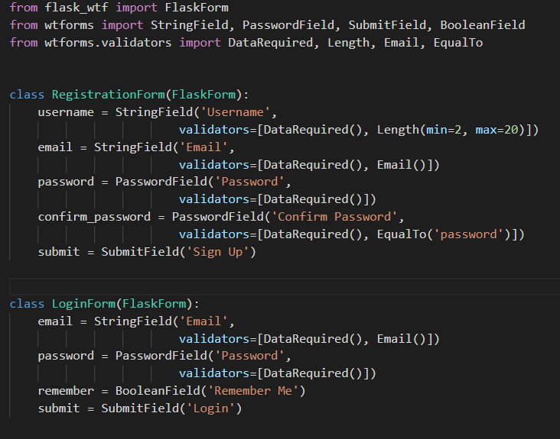
3. Forms and User Input
WTForms 를 가지고 폼 유효성 검사하기
브라우저에서 전송되는 form data를 가지고 작업을 해야할 때, view code를 읽기가 매우 어려짐.
이 과정을 더 쉽게 관리할 수 있도록 설계된 라이브러리가 있는데 그것이 WTForms 다.
WTForms로 작업 할때는 먼저 class로 그 form들을 정의해야 한다.
어플리케이션을 여러 모듈로 쪼개고 form에 대한 분리된 모듈을 추가하는 것이 권고된다.
위의 코드가 전형적인 form 예제
Form에 맞는 것을 사용
StringField
PasswordField
SubmitField
BooleanField
Field : 어떠한 형식으로 데이터를 다룰지 선택
Validator : 검증하는 것. 검증 되면 True 안되면 False

Slide 5
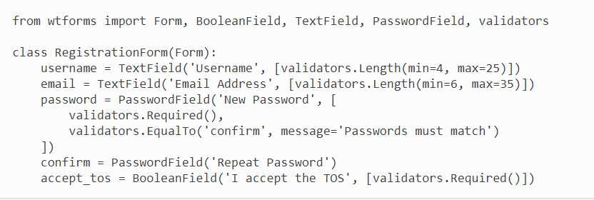
3. Forms and User Input
전형적인 등록 페이지에 대한 예제 Form
브라우저에서 전송되는 form data를 가지고 작업을 해야할 때, view code를 읽기가 매우 어려짐.
이 과정을 더 쉽게 관리할 수 있도록 설계된 라이브러리가 있는데 그것이 WTForms 다.
WTForms로 작업 할때는 먼저 class로 그 form들을 정의해야 한다.
어플리케이션을 여러 모듈로 쪼개고 form에 대한 분리된 모듈을 추가하는 것이 권고된다.
위의 코드가 전형적인 form 예제
Form에 맞는 것을 사용
StringField
PasswordField
SubmitField
BooleanField
Field : 어떠한 형식으로 데이터를 다룰지 선택
Validator : 검증하는 것. 검증 되면 True 안되면 False

Slide 6
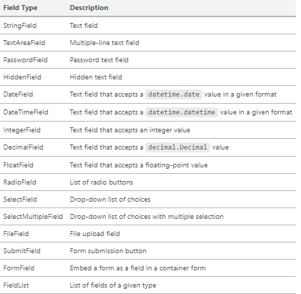
3. Forms and User Input
WTForms standard HTML fields
브라우저에서 전송되는 form data를 가지고 작업을 해야할 때, view code를 읽기가 매우 어려짐.
이 과정을 더 쉽게 관리할 수 있도록 설계된 라이브러리가 있는데 그것이 WTForms 다.
WTForms로 작업 할때는 먼저 class로 그 form들을 정의해야 한다.
어플리케이션을 여러 모듈로 쪼개고 form에 대한 분리된 모듈을 추가하는 것이 권고된다.
위의 코드가 전형적인 form 예제
Form에 맞는 것을 사용
StringField
PasswordField
SubmitField
BooleanField
Field : 어떠한 형식으로 데이터를 다룰지 선택
Validator : 검증하는 것. 검증 되면 True 안되면 False

Slide 7
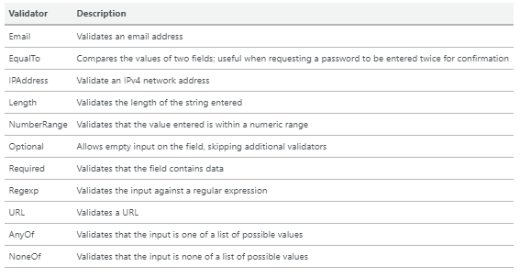
3. Forms and User Input
WTForms Validator
브라우저에서 전송되는 form data를 가지고 작업을 해야할 때, view code를 읽기가 매우 어려짐.
이 과정을 더 쉽게 관리할 수 있도록 설계된 라이브러리가 있는데 그것이 WTForms 다.
WTForms로 작업 할때는 먼저 class로 그 form들을 정의해야 한다.
어플리케이션을 여러 모듈로 쪼개고 form에 대한 분리된 모듈을 추가하는 것이 권고된다.
위의 코드가 전형적인 form 예제
Form에 맞는 것을 사용
StringField
PasswordField
SubmitField
BooleanField
Field : 어떠한 형식으로 데이터를 다룰지 선택
Validator : 검증하는 것. 검증 되면 True 안되면 False

Slide 8
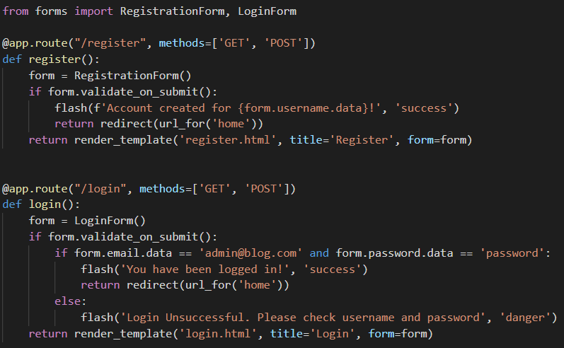
3. Forms and User Input
In the view
Forms.py 를 import 하여 register 과 login 에서 사용
HTTP POST 메소드로 데이터가 전송됐다면 요청의 form 값으로 부터 form을 생성하고, GET 으로 전송됐다면 args 에서 폼을 생성
데이터를 검증하기 위해서, validate() 메소드를 호출하고 데이터가 유효하면 ‘True’를 얻고 유효하지 않으면 ‘False를 얻는다.
Form 에서 개별 값에 접근하기 위해서, form.<NAME>.data 로 접근

Slide 9
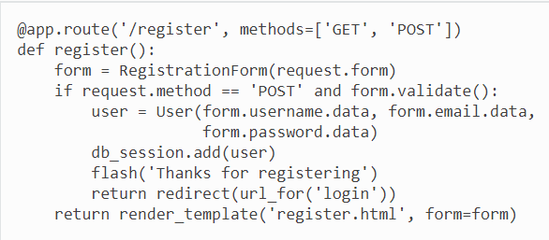
3. Forms and User Input
In the view
Forms.py 를 import 하여 register 과 login 에서 사용
HTTP POST 메소드로 데이터가 전송됐다면 요청의 form 값으로 부터 form을 생성하고, GET 으로 전송됐다면 args 에서 폼을 생성
데이터를 검증하기 위해서, validate() 메소드를 호출하고 데이터가 유효하면 ‘True’를 얻고 유효하지 않으면 ‘False를 얻는다.
Form 에서 개별 값에 접근하기 위해서, form.<NAME>.data 로 접근

Slide 10
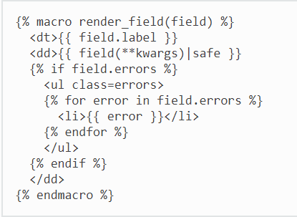
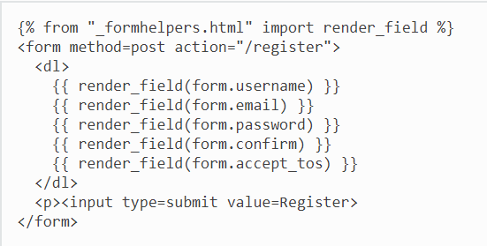
3. Forms and User Input
템플릿에 있는 폼
템플릿에 폼을 넘겨주면 그 폼을 템플릿에서 쉽게 뿌려줄 수 있다.
WTForms 가 이미 폼 생성의 반을 처리
레이블과 오류가 발생한다면 오류의 목록까지 가진 필드를 그려줄 매크로(macro)를 작성할 수 있다.
이 코드는 매크로를 가지 예제.
이 매크로는 필드를 뿌리는 WTForms 의 필드 함수로 넘겨지는 몇가지 키워드 인자를 허용.
그 키워드 인자는 HTML 속성으로 추가.
입력 요소에 class 를 추가하기 위해 render_field(form.username, class=‘username’)을 호출할 수 있다.
WTForms 는 표준 파이썬 유니코드 문자열을 반환하므로 Jinja2에 safe 필터를 가지고 이 데이터를 이미 HTML escape 하게 해야 한다.
Formhelpers.html 템플릿을 이용해서 만든 register.html 템플릿이다.

Slide 11
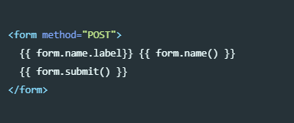
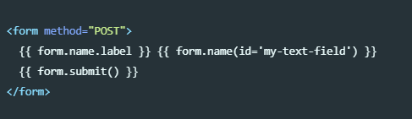
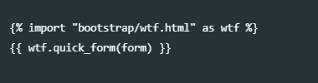
3. Forms and User Input
HTML Rendering of Forms
Form field 는 호출 가능
Form field 가 호출되면 templates는 HTML로 rendering 이 된다.
View 함수는 NameForm 인스턴스를 form 이라는 이름을 갖는 인수로서 템플릿에 전달하여 HTML form을 생성
Id 필드나 class 속성을 주게 되면 CSS 스타일의 정의할 수 있다.
Flask-Bootstrap은 전체 Flask-WTF form을 렌더링 하기 위해 미리 정의된 폼 스타일을 사용하도록 하는 상위 레벨의 헬퍼 함수를 제공
이 모든 것이 한 번의 호출로 이루어짐
Import 는 템플릿 엘리먼트가 import 되고 다른 템플릿에서 사용되도록 함.
임포트된 bootstrap/wtf.html 파일은 부트스트랩을 사용하여 Flask-WTF 폼을 렌더링하도록 하는 헬퍼 함수를 정의

Slide 12
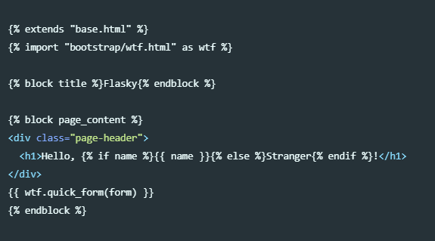
3. Forms and User Input
HTML Rendering of Forms
Wtf.quick_form() 함수는 Flask-WTF 폼 오브젝트를 받아서 디폴트 부트스트랩 스타일을 허용하여 렌더링함
템플릿 컨텐츠 영역은 2개의 섹션으로 나뉘고
첫 번째는 페이지의 header
Hello를 출력하고 name이 정의 되어있지 않으면 Stranger! 를 출력
두번째 컨텐츠는 wtf.quick_form() 함수를 사용하여 NameForm 오브젝트를 렌더링함

Slide 13
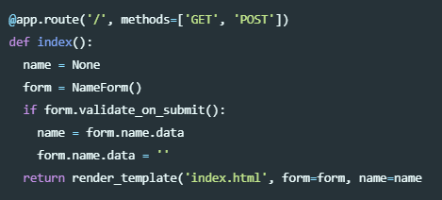
3. Forms and User Input
Form Handling in View Functions
App.route 데코레이터에 추가된 methods 인수는 Flask 에서 url 맵의 GET과 POST 를 request 위한 핸들러 view 함수이다.
메소드가 주어지지 않으면 view함수는 GET request만 처리
Name 변수는 form으로 부터 받은 이름을 저장
Validate_on_submit() 은 메서드의 폼이 서브밋될때 True를 리턴하고 데이터는 모든 field 검증자에 의해 받아들여진다.(유효성 검사)
다른 경우에는 False 반환
사용자가 폼을 제출할 때 데이터와 함께 서버는 POST request를 받고 validate_on_submit() 을 호출하면 name 필드에 붙어 있는 Required() 검증자가 호출
Name이 비어 있으면, 검증자가 값을 받아 True 반환

Slide 14
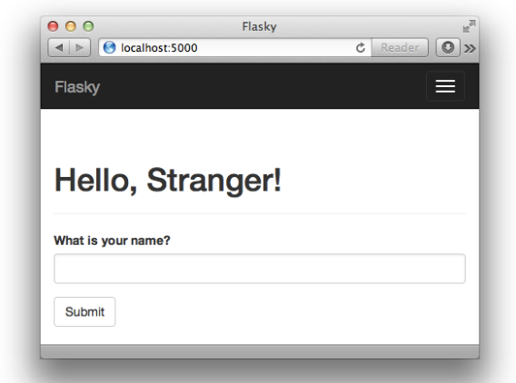
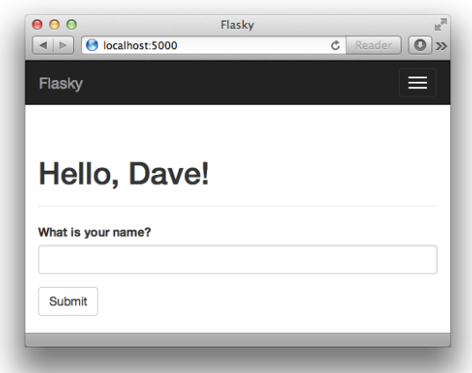
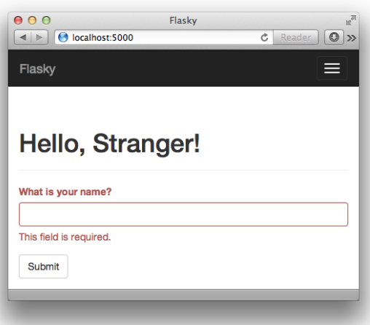
3. Forms and User Input
Redirects and User Sessions
첫번째는 form의 작동 예시
두번째는 새로운 이름을 제출한 상태
세번째는 검증에 실패
폼을 제출하고 새로고침을 하면 제출이 또 일어나서 폼 서브미션이 두 번하게 되는 문제 발생
마지막 리퀘스트를 반복해서 POST 리퀘스트가 다시 전송되서 생기는 문제
정상적인 응답 대신 redirect 와 POST 리퀘스트에 대해 응답하면 된다.
Redirect는 특별한 형태의 응답이고 HTML 코드로 되어 있는 문자열 대신 URL을 가지고 있다.
응답을 받게 되면 리다이렉트 url에 대한 GET 리퀘스트를 발생 시키고 이것이 보여지는 페이지가 된다.
이것이 Post/Redirect/Get pattern 이다.

